Slide 1
Dan planeta Zemlje 22.4.
Valentina Fabac

Slide 2
Zašto ga obilježavamo?
Svake godine 22. travnja obilježava se Dan planeta Zemlje
Obilježavamo ga zato što je priroda sve zagađenija
Na taj dan pokušavamo što više doprinijeti prirodi

Slide 3
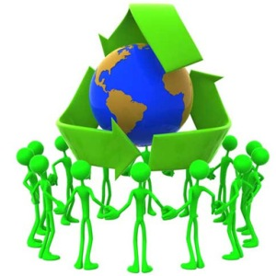
Povijest
Prvi puta je obilježen 22.travnja 1970.
Masovnim demonstracijama za okoliš, u kojima je sudjelovalo više od 20 milijuna ljudi.

Slide 4
RECIKLIRANJE
Većina otpada može se reciklirati; npr:
1. reciklirati stari papir
2. reciklirati boce
3. odvajati otpad
4. baterije bacati u posebne spremnike

Slide 5
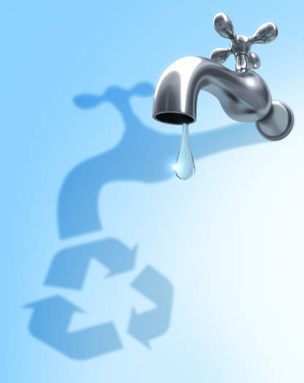
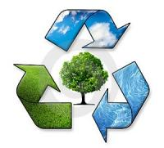
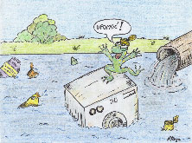
Kako spasiti prirodu?
Postoji mnogo načina na koje možemo spasiti prirodu
Ne smijemo bacati smeće, plastiku i boce u okoliš i rijeke
Zatvoriti vodu na slavini kada je ne trebamo
Manje rezati, a više saditi drveće

Slide 6
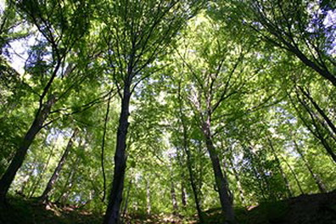
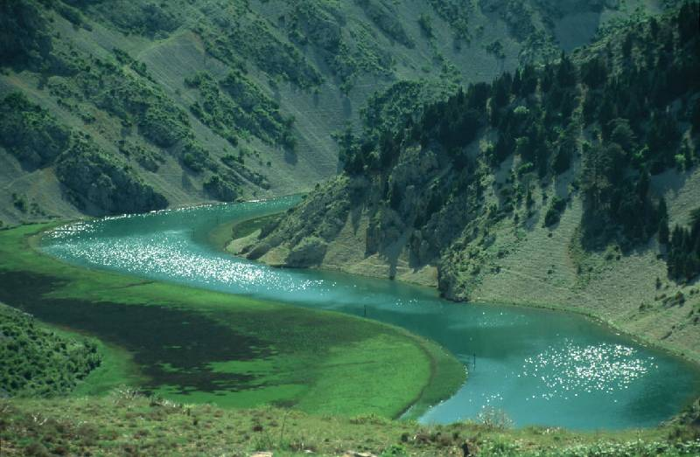
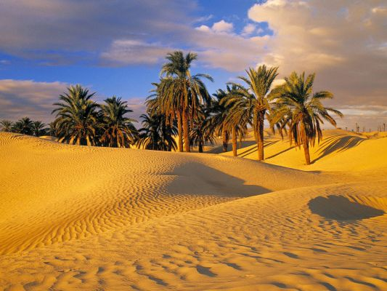
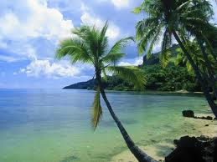
PRIRODA

